Slide 1
第9章 Android中的Service

Slide 2
本章学习目标：
本章的要达到主要目标：
了解Android中的Service组件；

Slide 3
9.1 Android中的Service组件
程序：为了完成特定任务，用某种语言编写的一组指令集合(一组静态代码)
进程：运行中的程序，系统调度与资源分配的一个独立单位，操作系统会 为每个进程分配一段内存空间！程序的依次动态执行，经历代码的加载，执行， 执行完毕的完整过程！
线程：比进程更小的执行单元，每个进程可能有多条线程，线程需要放在一个 进程中才能执行，线程由程序负责管理，而进程则由系统进行调度！
多线程的理解：并行执行多个条指令，将CPU时间片按照调度算法分配给各个 线程，实际上是分时执行的，只是这个切换的时间很短，用户感觉到"同时"而已！

Slide 4
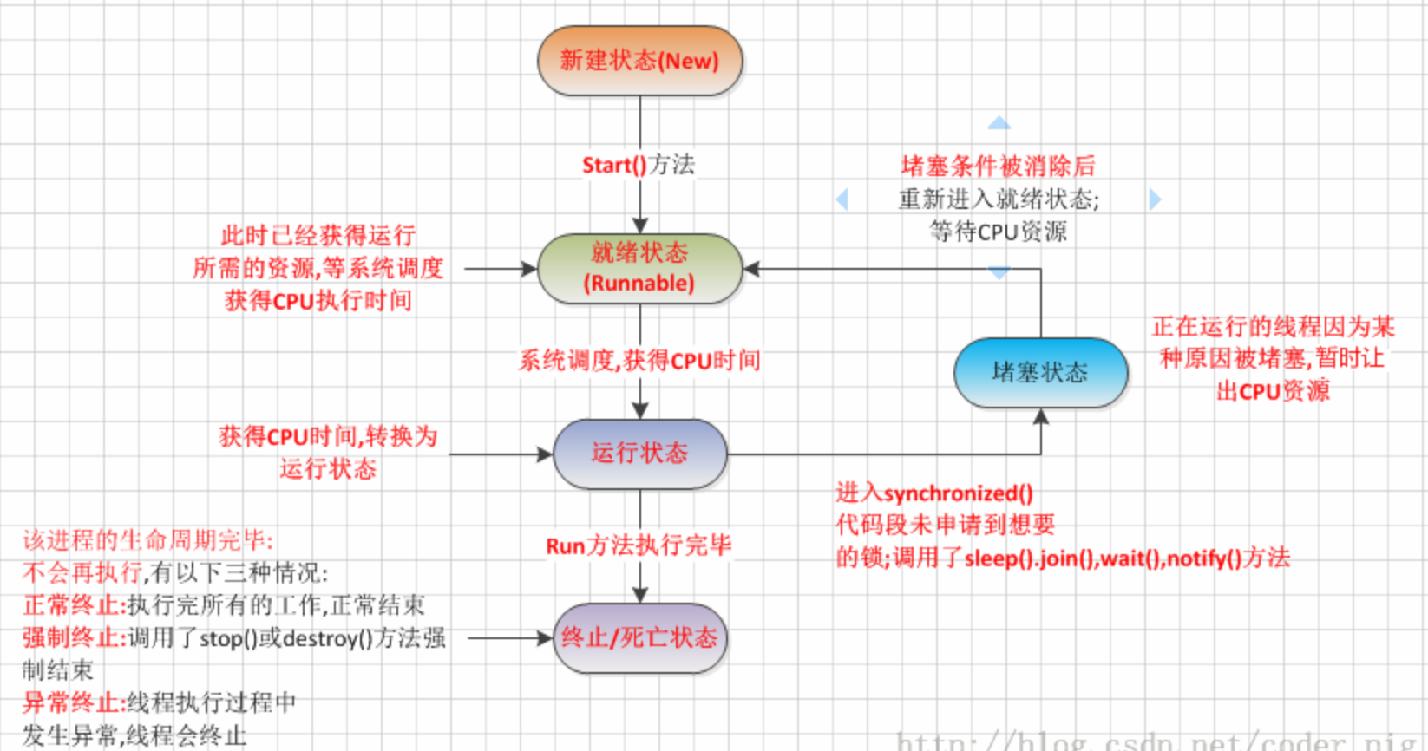
9.1 Android中的Service组件

Slide 5

使用线程
9.1 Android中的Service组件
1．创建线程
在Android中，提供了两种创建线程的方法，一种是通过Thread类的构造方法创建线程对象，并重写run()方法实现，另一种是通过实现Runnable接口实现，下面分别进行介绍。

Slide 6
使用线程
9.1 Android中的Service组件
通过Thread类的构造方法创建线程
可以使用Thread类提供的以下构造方法来创建线程。
Thread(Runnable runnable)
例如，要创建一个名称为thread的线程，可以使用下面的代码。
Thread thread=new Thread(new Runnable(){
//重写run()方法
@Override
public void run() {
//要执行的操作
}
});

Slide 7
使用线程
9.1 Android中的Service组件
通过实现Runnable接口创建线程
实现Runnable接口的语法格式如下：
public class ClassName extends Object implements Runnable
例如，要创建一个实现了Runnable接口的Activity，可以使用下面的代码。
public class MainActivity extends Activity implements Runnable {
@Override
public void onCreate(Bundle savedInstanceState) {
super.onCreate(savedInstanceState);
setContentView(R.layout.main);
}
@Override
public void run() {
//要执行的操作
}
}

Slide 8
使用线程
9.1 Android中的Service组件
2．开启线程
Thread类提供了start()方法，可以开启线程，其语法格式如下：
start()
例如，存在一个名称为thread的线程，如果想开启该线程，可以使用下面的代码。
thread.start(); //开启线程

Slide 9
使用线程
9.1 Android中的Service组件
3．线程的休眠
可以使用Thread类的sleep()方法，让线程休眠指定的时间。sleep()方法的语法格式如下：
sleep(long time)
例如，想要线程休眠1秒钟，可以使用下面的代码。
Thread.sleep(1000);

Slide 10
9.1 Android中的Service组件
服务（Service）是Android系统中4个应用程序组件之一。服务主要用于两个目的：后台运行和跨进程访问
通过启动一个服务，可以在不显示界面的前提下在后台运行指定的任务，这样可以不影响用户做其他事情。
通过AIDL服务可以实现不同进程之间的通信，这也是服务的重要用途之一。

Slide 11
9.1 Android中的Service组件
Service并没有实际界面，而是一直在Android系统的后台运行。
一般使用Service为应用程序提供一些服务，或不需要界面的功能，例如，从Internet下载文件、控制Video播放器等。
本节主要介绍Service的启动和结束过程（Service的生命周期）以及启动Service的各种方法

Slide 12
9.1 Android中的Service组件
Service与Activity一样，也有一个从启动到销毁的过程，但Service的这个过程比Activity简单得多。
一个服务实际上是一个继承android.app.Service的类
Service启动到销毁的过程只会经历如下3个阶段：
  创建服务：调用 public void onCreate();
  开始服务：调用 public void onStart(Intent intent, int startId);
  销毁服务：调用 public void onDestroy();
  一个服务只会创建一次，销毁一次，但可以开始多次，因此，onCreate和onDestroy方法只会被调用一次，而onStart方法会被调用多次。

Slide 13
9.1 Android中的Service组件
创建和使用Service的步骤
创建和开始一个服务需要如下3步：
（1）编写一个服务类，该类必须从android.app.Service继承。
public class MyService extends Service{
    @Override
    public IBinder onBind(Intent intent)
    @Override
    public void onCreate()
    。。。。
Service类涉及到3个生命周期方法，但这3个方法并不一定在子类中覆盖，可根据不同需求来决定使用哪些生命周期方法。
在Service类中有一个onBind方法，该方法是一个抽象方法，在Service的子类中必须覆盖。这个方法当Activity与Service绑定时被调用

Slide 14
9.1 Android中的Service组件
创建和使用Service的步骤
（2）在AndroidManifest.xml文件中使用<service>标签来配置服务。
<service android:enabled="true" android:name=".MyService" />
一般需要将<service>标签的android:enabled属性值设为true，
并使用android:name属性指定在第1步建立的服务类名
或者使用如下方式配置：何时使用？
  <service android:enabled="true" android:name=".MyService">
  <intent-filter>
  <action android:name="net.blogjava.mobile.myService" />
  </intent-filter>
  </service>

Slide 15
9.1 Android中的Service组件
（3）如果要开始一个服务，使用startService方法，停止一个服务要使用stopService方法。此时需要使用Intent对象
//构造Intent对象
  Intent serviceIntent = new Intent(this, MyService.class);
  或者
  Intent serviceIntent = new Intent("net.blogjava.mobile.myService");
  Bundle bundle = new Bundle();
  bundle.putInt("op", op);
  serviceIntent.putExtras(bundle);
  startService(serviceIntent); //启动服务
  stopService(serviceIntent); //停止服务

Slide 16
9.1 Android中的Service组件
（4）其他例子代码片段：
  public class PlayMusic extends Activity implements OnClickListener {
  private Button playBtn,stopBtn;
  @Override
  public void onClick(View v) {
  int op = -1;
  Intent intent = new Intent("org.allin.android.musicService");
  switch (v.getId()) {
  case R.id.play:
  op = 1; break;
  case R.id.stop:
  op = 2; break; }
  Bundle bundle = new Bundle();
  bundle.putInt("op", op);
  intent.putExtras(bundle);
  startService(intent); } }

Slide 17
9.1 Android中的Service组件
（4）其他例子代码片段：
  public class MusicService extends Service {
  @Override
  public IBinder onBind(Intent arg0) {
  return null;
  }
  @Override
  public void onStart(Intent intent, int startId) {
  if (intent != null) {
  Bundle bundle = intent.getExtras();
  if (bundle != null) {
  int op = bundle.getInt("op");
  switch (op) {
  case 1:
  play(); break;
  case 2:
  stop(); break; }

Slide 18
9.1 Android中的Service组件
如果前面介绍的启动服务后，未调用stopService来停止服务，这个服务会一直在后台运行，直到Android系统关闭后服务才停止
有时我们希望在启动服务的Activity关闭后服务自动关闭，这就需要将Activity和Service绑定。
通过bindService方法可以将Activity和Service绑定，并启动服务，

Slide 19
9.1 Android中的Service组件
bindService方法的定义：
public boolean bindService(Intent service,ServiceConnection conn, int flags)
  参数介绍：
    Service：表示与服务类相关联的Intent对象
    Conn：是一个ServiceConnection类型的变量，负责连接Intent对象指定的服务。通过ServiceConnection对象可以获得连接成功或失败的状态，并可以获得连接后的服务对象。
  flags：是一个标志位，一般设为Context.BIND_AUTO_CREATE

Slide 20
9.1 Android中的Service组件
调用bindService方法后的生命周期：
生命周期如下：
调用bindService的生命周期为：onCreate --> onBind(只一次，不可多次绑定) --> onUnbind --> onDestory
onBind将返回给客户端一个IBinder接口实例，IBinder允许客户端回调服务的方法，比如得到Service运行的状态或其他操作。
这个时候把调用者（Context，例如Activity）会和Service绑定在一起，Context退出了，Srevice就会调用onUnbind->onDestroy相应退出

Slide 21
9.1 Android中的Service组件
服务定义注意事项：
1、定义IBinder接口的实现类，可以继承Binder类来创建
    public class MyBinder extends Binder
    {
    MyService getService()
    {
    return MyService.this;
    }
    }
    2、重写onBind方法，并返回IBinder接口的实现类
    @Override
    public IBinder onBind(Intent intent)
    {
    Log.d("MyService", "onBind");
    return myBinder;
    }
    该实现类将在ServiceConnection对象中使用，获取service对象

Slide 22
9.1 Android中的Service组件
启动服务对象的定义注意事项：
1、定义ServiceConnection，该对象将在bindService方法中使用，
该对象的onServiceConnected方法中，可以获取到Ibiinder接口的实现类，通过该类可以得到service实例，从而启动服务的对象即可以调用service的方法。
private ServiceConnection serviceConnection = new ServiceConnection(){
  @Override
  public void onServiceDisconnected(ComponentName name)
  {
  myService = null; }
  @Override
  public void onServiceConnected(ComponentName name, IBinder service)
  {
  myService = ((MyService.MyBinder) service).getService();
  }
  }

Slide 23
9.1 Android中的Service组件
启动服务对象的定义注意事项：
2、调用bindService()方法绑定服务类，同时启动服务
serviceIntent = new Intent(this, MyService.class);
bindService(serviceIntent, serviceConnection,Context.BIND_AUTO_CREATE);

Slide 24
9.1 Android中的Service组件
其他例子介绍： 1、服务的创建
public class BindMusicService extends Service {
private final IBinder binder = new MyBinder();
public class MyBinder extends Binder {
BindMusicService getService() {
return BindMusicService.this;
} }
@Override
public IBinder onBind(Intent intent) {
play();
return binder; }
@Override
public void onCreate() {。。。}
@Override
public void onDestroy() {。。。 }；
public void play() { 。。。 } ；
public void pause() { 。。。 } ； public void stop() { 。。。 }
}

Slide 25
9.1 Android中的Service组件
2、服务的使用
public class PlayBindMusic extends Activity implements OnClickListener {
private Button playBtn,stopBtn,pauseBtn;
private BindMusicService musicService;
@Override
public void onClick(View v) {
switch (v.getId()) {
case R.id.play:
musicService.play(); break;
case R.id.stop:
musicService.stop(); break;
case R.id.pause:
musicService.pause(); break;
}
private void connection(){
Intent intent = new Intent("org.allin.android.bindService");
bindService(intent, sc, Context.BIND_AUTO_CREATE);
}

Slide 26
9.1 Android中的Service组件
2、服务的使用
private ServiceConnection sc = new ServiceConnection() {
@Override
public void onServiceDisconnected(ComponentName name) {
musicService = null;
}
@Override
public void onServiceConnected(ComponentName name, IBinder service) {
musicService = ((BindMusicService.MyBinder)(service)).getService();
if(musicService != null){
musicService.play();
}
}
}

Slide 27
9.1 Android中的Service组件
注意事项：前面的两个例子中，主要注意体会两种启动服务的方式有何不同：
使用startService() 启动Service会经历:
  startService() ->onCreate()- >onStart()->Service running
  stopService() | ->onDestroy() ->Service stop
  启动服务者只能通过startService() 方法调用onStart方法进行操作；业务功能放在onStart方法中，需要根据不同的标识进行处理。
调用者与服务之间没有关连，即使调用者退出了，服务仍然运行。
使用bindService()启动Service会经历：
  bindService()->onCreate()->onBind()->Service running
  onUnbind() -> onDestroy() ->Service stop
  启动服务者可以获取到service实例，并调用service提供的方法；业务功能可以放在不同的方法中分别实现
  调用者与服务绑定在了一起，调用者一旦退出，服务也就终止

Slide 28
9.1 Android中的Service组件
在Android系统中有很多内置的软件，例如，当手机接到来电时，会显示对方的电话号。也可以根据周围的环境将手机设置成震动或静音。如果想把这些功能加到自己的软件中应该怎么办呢？答案就是"系统服务"。
在Android系统中提供了很多这种服务，通过这些服务，就可以像Android系统的内置软件一样随心所欲地控制Android系统了。本节将介绍几种常用的系统服务来帮助读者理解和使用这些技术

Slide 29
9.1 Android中的Service组件
获得系统服务
通过Activity类的getSystemService方法可以获得指定的对象（系统服务）；
getSystemService方法只有一个String类型的参数，表示系统服务的ID，这个ID在整个Android系统中是唯一的
  Android SDK在android.content.Context类中定义了这些ID：例如
    public static final String AUDIO_SERVICE = "audio"; // 定义音频服务的ID
    public static final String WINDOW_SERVICE = "window"; // 定义窗口服务的ID
    public static final String NOTIFICATION_SERVICE = "notification"; // 定义通知服务的ID

Slide 30
9.1 Android中的Service组件
使用系统服务
// 获得WindowManager对象
android.view.WindowManager windowManager = (android.view.WindowManager).getSystemService(Context.WINDOW_SERVICE);
// 在窗口的标题栏输出当前窗口的宽度和高度，例如，320*480
setTitle(String.valueOf(windowManager.getDefaultDisplay().getWidth()) + "*"
+ String.valueOf( windowManager.getDefaultDisplay().getHeight()));

Slide 31
Service简介
9.1 Android中的Service组件
Started（启动）
当应用程序组件（例如Activity）通过调用startService()方法启动服务时，服务处于started状态。一旦启动，服务能在后台无限期运行，即使启动它的组件已经被销毁。通常，启动服务执行单个操作并且不会向调用者返回结果。
Bound（绑定）
当应用程序组件通过调用bindService()方法绑定到服务时，服务处于bound状态。绑定服务提供客户端-服务器接口以允许组件与服务交互、发送请求、获得结果、甚至使用进程间通信（IPC）跨进程完成这些操作。仅当其他应用程序组件与之绑定时，绑定服务才运行。多个组件可以一次绑定到一个服务上，但是当它们都解绑定时，服务被销毁。

Slide 32
Service生命周期
9.1 Android中的Service组件
Started Service
当其他组件调用startService()方法时，服务被创建。接着服务无限期运行，其自身必须调用stopSelf()方法或者其他组件调用stopService()方法来停止服务。当服务停止时，系统将其销毁。
Bind Service
当其他组件调用bindService()方法时，服务被创建。接着客户端通过IBinder接口与服务通信。客户端通过unbindService()方法关闭连接。多个客户端能绑定到同一个服务并且当它们都解绑定时，系统销毁服务（服务不需要被停止）。

Slide 33
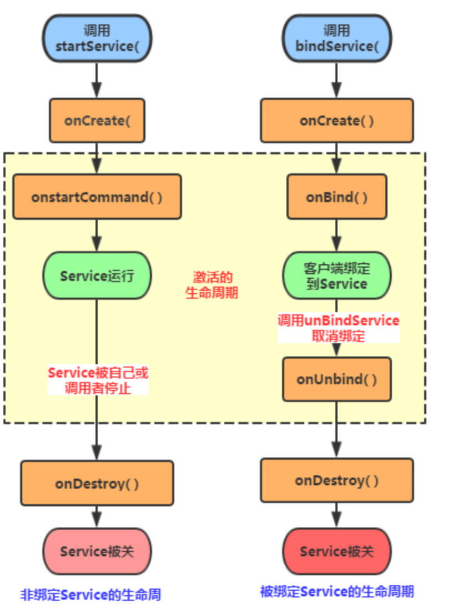
Service生命周期
9.1 Android中的Service组件

Slide 34
Service生命周期
9.1 Android中的Service组件
onCreate()：当Service第一次被创建后立即回调该方法，该方法在整个生命周期 中只会调用一次！
onDestory()：当Service被关闭时会回调该方法，该方法只会回调一次！
onStartCommand(intent,flag,startId)：早期版本是onStart(intent,startId), 当客户端调用startService(Intent)方法时会回调，可多次调用StartService方法， 但不会再创建新的Service对象，而是继续复用前面产生的Service对象，但会继续回调 onStartCommand()方法！
IBinder onOnbind(intent)：该方法是Service都必须实现的方法，该方法会返回一个 IBinder对象，app通过该对象与Service组件进行通信！
onUnbind(intent)：当该Service上绑定的所有客户端都断开时会回调该方法！

Slide 35
9.1 Android中的Service组件
StartService启动Service
①首次启动会创建一个Service实例,依次调用onCreate()和onStartCommand()方法,此时Service 进入运行状态,如果再次调用StartService启动Service,将不会再创建新的Service对象, 系统会直接复用前面创建的Service对象,调用它的onStartCommand()方法！
②但这样的Service与它的调用者无必然的联系,就是说当调用者结束了自己的生命周期, 但是只要不调用stopService,那么Service还是会继续运行的!
③无论启动了多少次Service,只需调用一次StopService即可停掉Service

Slide 36
9.1 Android中的Service组件
bindService启动Service
①当首次使用bindService绑定一个Service时,系统会实例化一个Service实例,并调用其onCreate()和onBind()方法,然后调用者就可以通过IBinder和Service进行交互了,此后如果再次使用bindService绑定Service,系统不会创建新的Sevice实例,也不会再调用onBind()方法,只会直接把IBinder对象传递给其他后来增加的客户端!
②如果我们解除与服务的绑定,只需调用unbindService(),此时onUnbind和onDestory方法将会被调用!这是一个客户端的情况,假如是多个客户端绑定同一个Service的话,情况如下 当一个客户完成和service之间的互动后，它调用 unbindService() 方法来解除绑定。当所有的客户端都和service解除绑定后，系统会销毁service。（除非service也被startService()方法开启）
③另外,和上面那张情况不同,bindService模式下的Service是与调用者相互关联的, 在bindService后,一旦调用者销毁,那么Service也立即终止!

